Slide 1


Slide 2
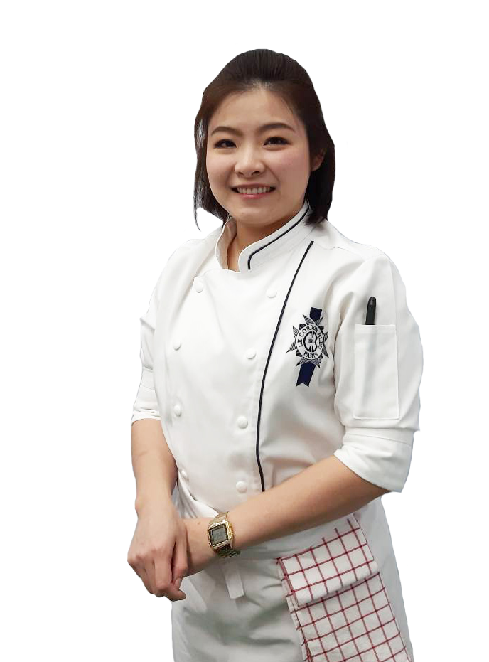
การประกอบอาหารตะวันตก
Gnocchi (นย็อคคี), Tomato basil sauce
คุณรชยา ฐิติโชติรัตนา (เชฟเจนนี่)
[88] บันทึกวิดีโอวันที่ 3/03/64

Slide 3
การประกอบอาหารตะวันตก
Gnocchi (นย็อคคี)
คุณรชยา ฐิติโชติรัตนา (เชฟเจนนี่)
[88] บันทึกวิดีโอวันที่ 3/03/64

Slide 4

อุปกรณ์การทำ Gnocchi , Tomato basil sauce
เตาไฟฟ้า + เตาอบ
ชามผสม + ไม้พาย
ที่คีบอาหาร
หม้อ + ทัพพี
ช้อนขนาดต่างๆ
กระชอน
มีด + เขียง
ฟิล์มถนอมอาหาร
กระดาษฟอยล์
เครื่องปั่น
ตะแกรง + ถาดรอง
มีดปอกผลไม้
เครื่องชั่งดิจิตอล
วัตถุดิบ

Slide 5

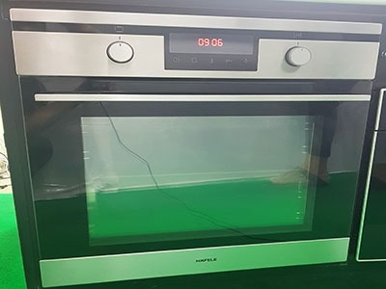

อุปกรณ์การทำ Gnocchi , Tomato basil sauce
เตาไฟฟ้า
เตาอบ
อุปกรณ์

Slide 6



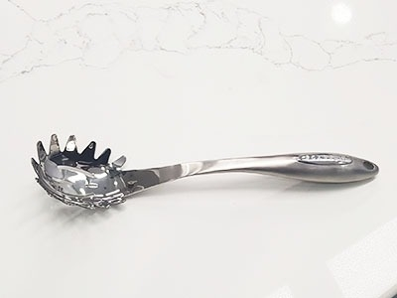
อุปกรณ์การทำ Gnocchi , Tomato basil sauce
หม้อ + ทัพพี
อุปกรณ์

Slide 7


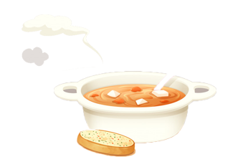
อุปกรณ์การทำ Gnocchi , Tomato basil sauce
กระทะ + ตะหลิว
อุปกรณ์

Slide 8


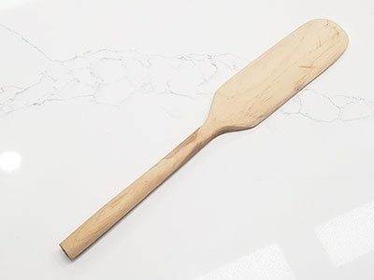
อุปกรณ์การทำ Gnocchi , Tomato basil sauce
ชามผสม + ไม้พาย
อุปกรณ์

Slide 9


อุปกรณ์การทำ Gnocchi , Tomato basil sauce
มีด + เขียง
อุปกรณ์

Slide 10

อุปกรณ์การทำ Gnocchi , Tomato basil sauce
ที่คีบอาหาร
อุปกรณ์

Slide 11
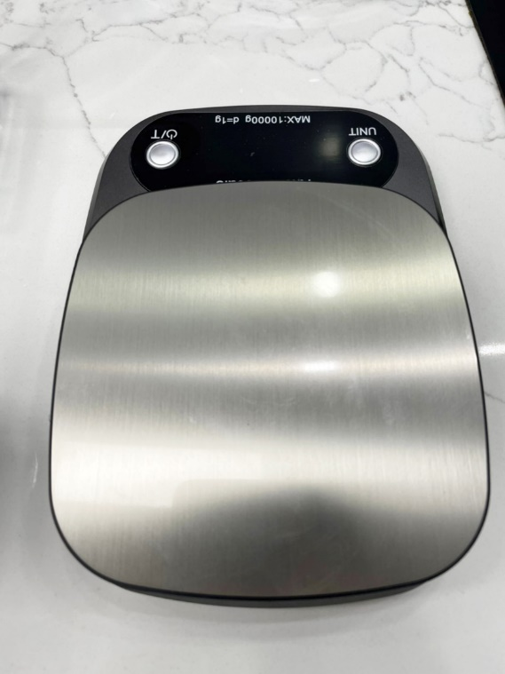
อุปกรณ์การทำ Gnocchi , Tomato basil sauce
เครื่องชั่งดิจิตอล
อุปกรณ์

Slide 12
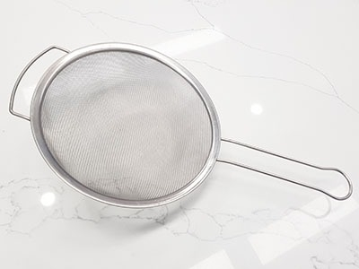
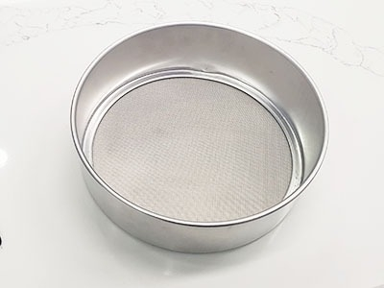
อุปกรณ์การทำ Gnocchi , Tomato basil sauce
กระชอน
ตะแกรงร่อนแป้ง
อุปกรณ์

Slide 13
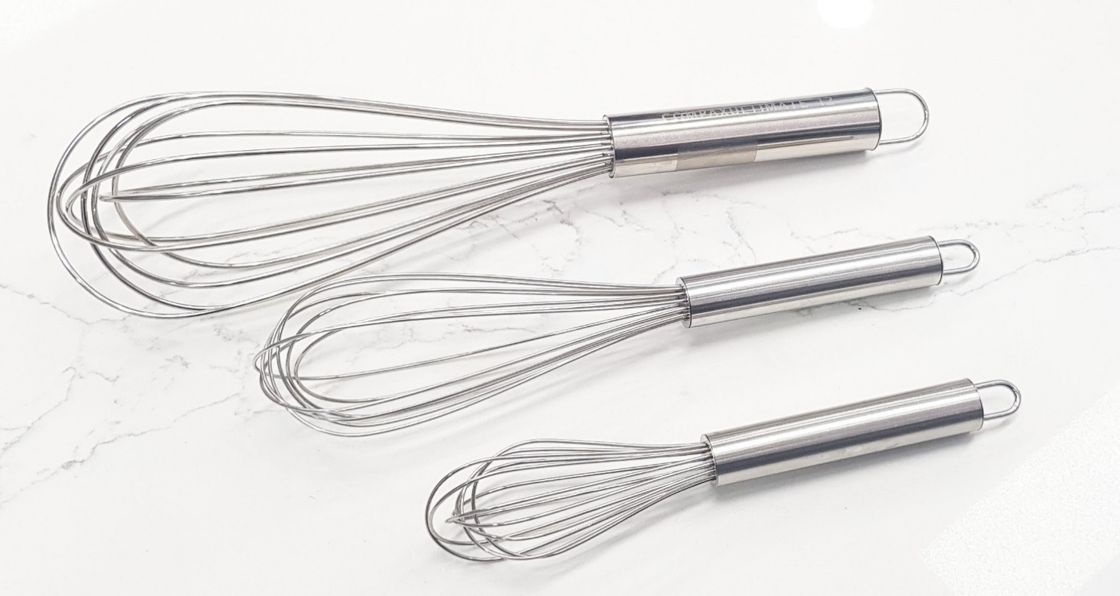
อุปกรณ์การทำ Gnocchi , Tomato basil sauce
ตะกร้อมือ
อุปกรณ์

Slide 14

อุปกรณ์การทำ Gnocchi , Tomato basil sauce
ช้อนขนาดต่างๆ
อุปกรณ์

Slide 15
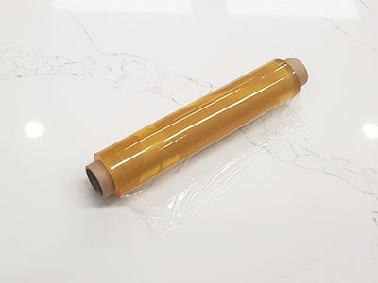
อุปกรณ์การทำ Gnocchi , Tomato basil sauce
ฟิล์มถนอมอาหาร
อุปกรณ์

Slide 16
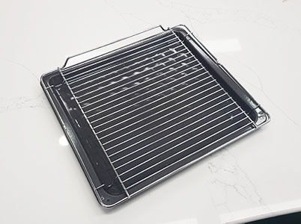
อุปกรณ์การทำ Gnocchi , Tomato basil sauce
ตะแกรง + ถาดรอง
อุปกรณ์

Slide 17
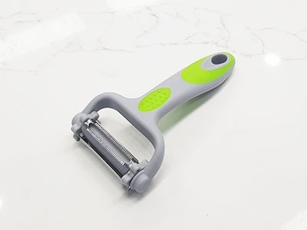
อุปกรณ์การทำ Gnocchi , Tomato basil sauce
มีดปอกผลไม้
อุปกรณ์

Slide 18
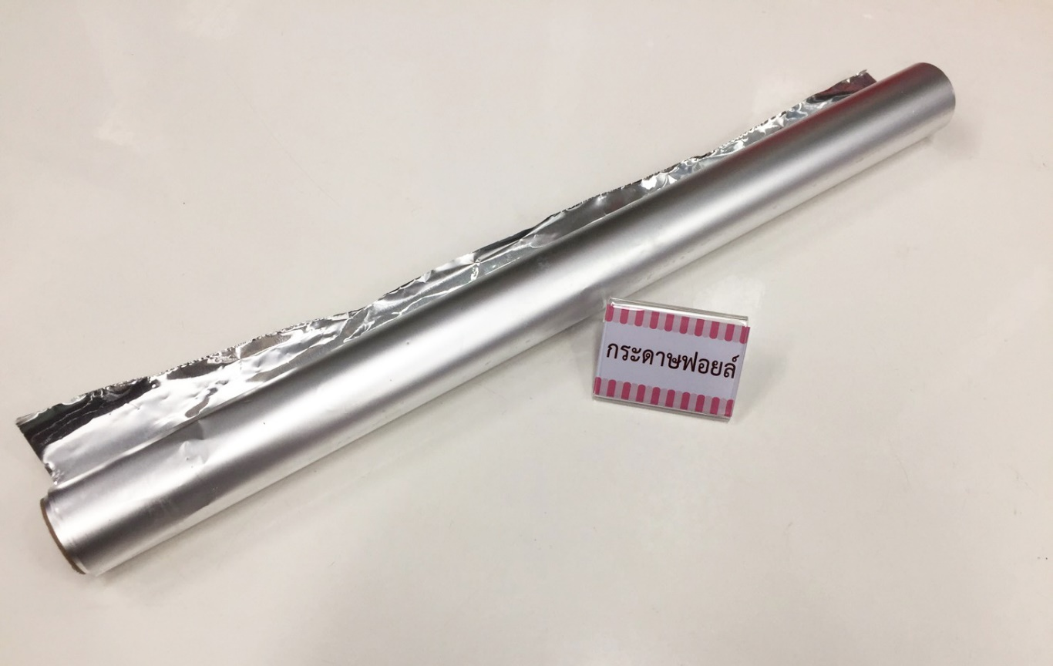
อุปกรณ์การทำ Gnocchi , Tomato basil sauce
กระดาษฟอยล์ห่ออาหาร
อุปกรณ์

Slide 19
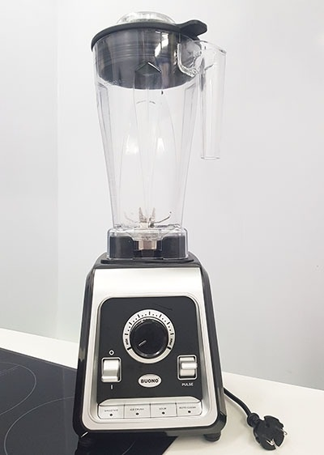
อุปกรณ์การทำ Gnocchi , Tomato basil sauce
เครื่องปั่น
อุปกรณ์

Slide 20
วัตถุดิบการทำ Gnocchi นย็อคคี
มันฝรั่ง 250 กรัม
แป้งอเนกประสงค์ 88 กรัม
ผงพาร์เมซานชีส 30 กรัม
ไข่ไก่ 1 ฟอง
เกลือ
พริกไทยขาว
Menu Sauce
Nutmeg (จันทน์เทศ)

Slide 21
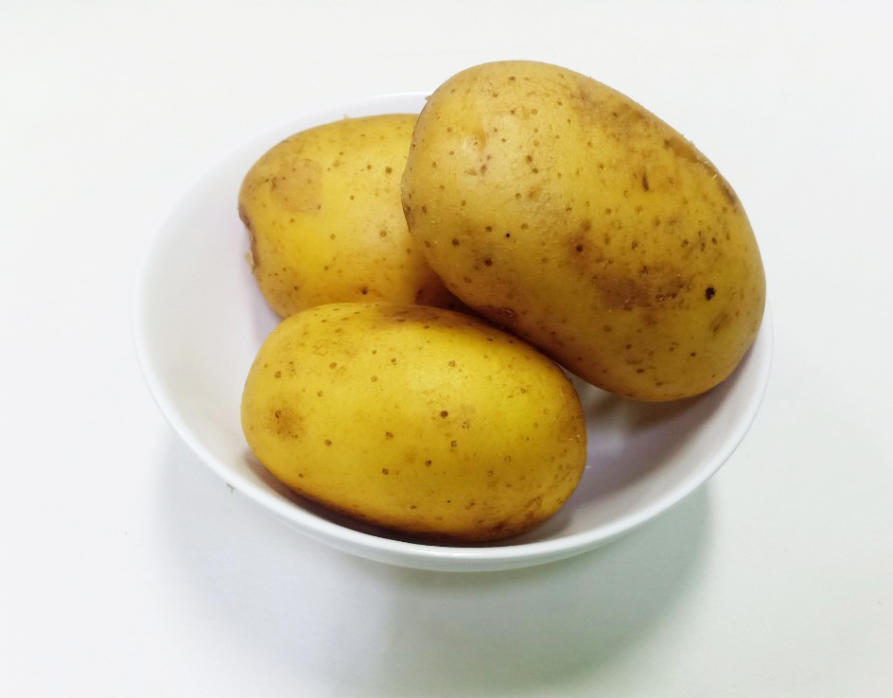
วัตถุดิบการทำ Gnocchi นย็อคคี
มันฝรั่ง
วัตถุดิบ

Slide 22
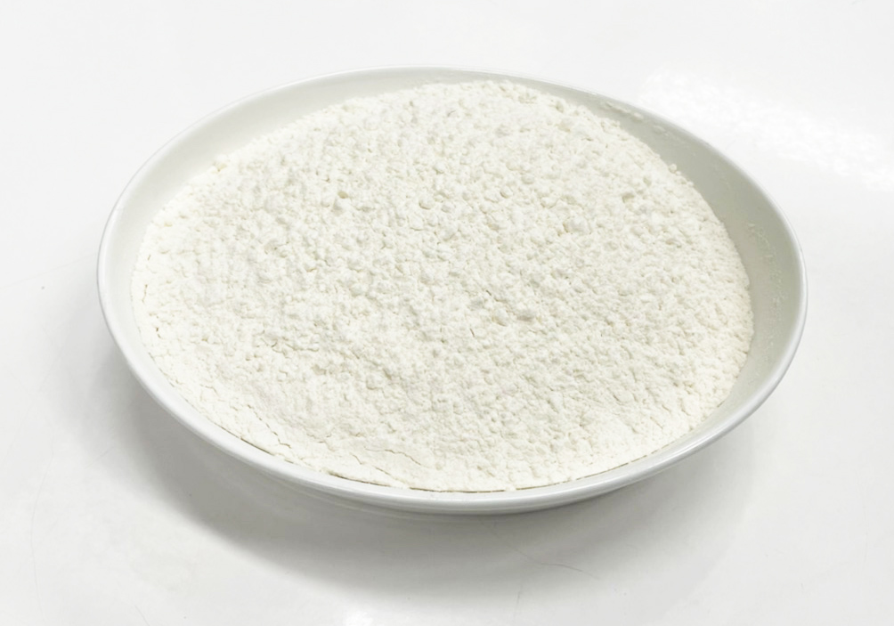
วัตถุดิบการทำ Gnocchi นย็อคคี
แป้งอเนกประสงค์
วัตถุดิบ

Slide 23
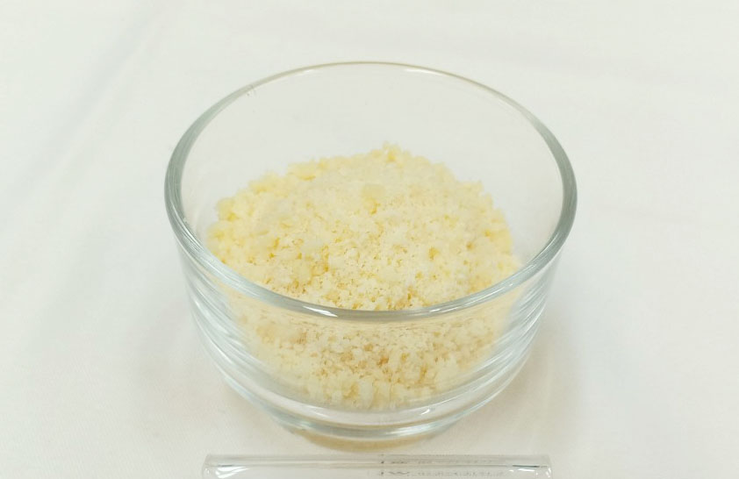
วัตถุดิบการทำ Gnocchi นย็อคคี
ผงพาร์เมซานชีส
วัตถุดิบ

Slide 24
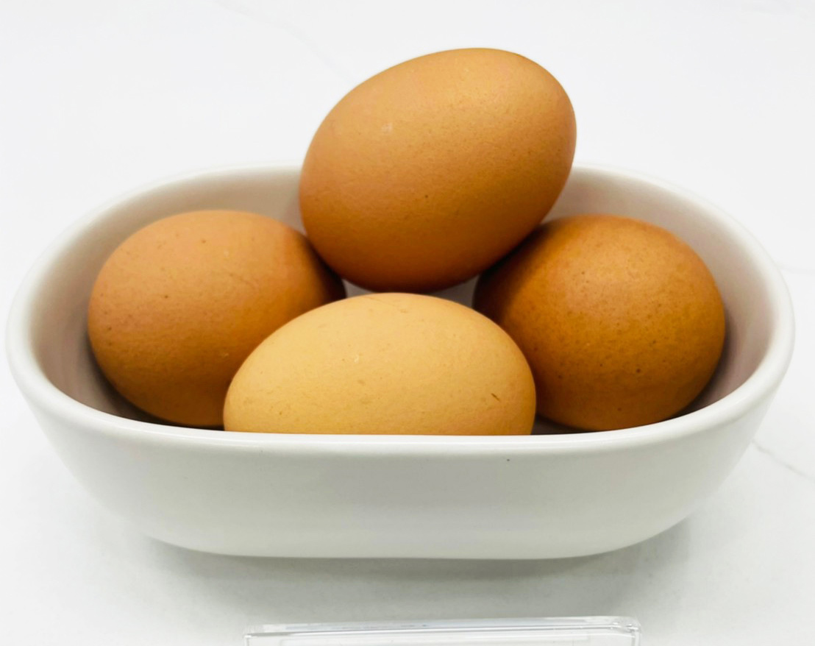
วัตถุดิบการทำ Gnocchi นย็อคคี
ไข่ไก่
วัตถุดิบ

Slide 25
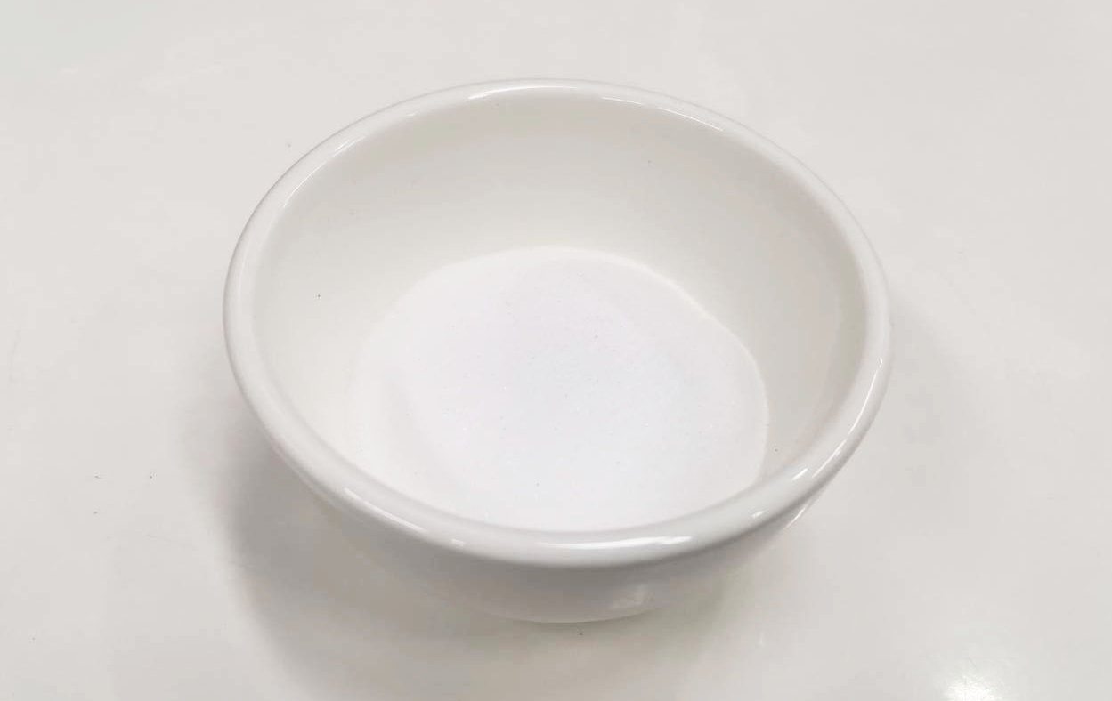
วัตถุดิบการทำ Gnocchi นย็อคคี
เกลือ
วัตถุดิบ

Slide 26
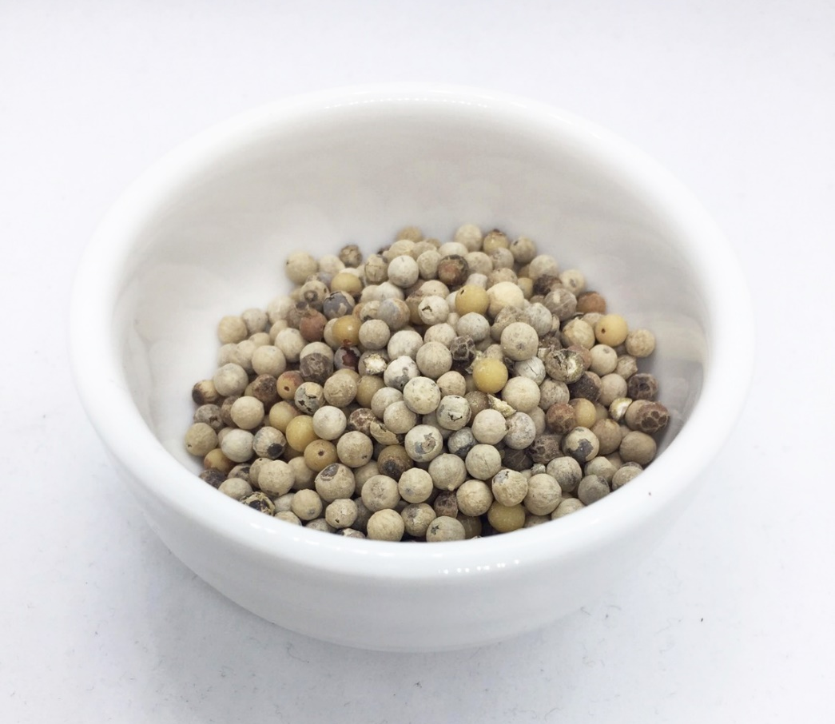
วัตถุดิบการทำ Gnocchi นย็อคคี
พริกไทยขาว
วัตถุดิบ

Slide 27
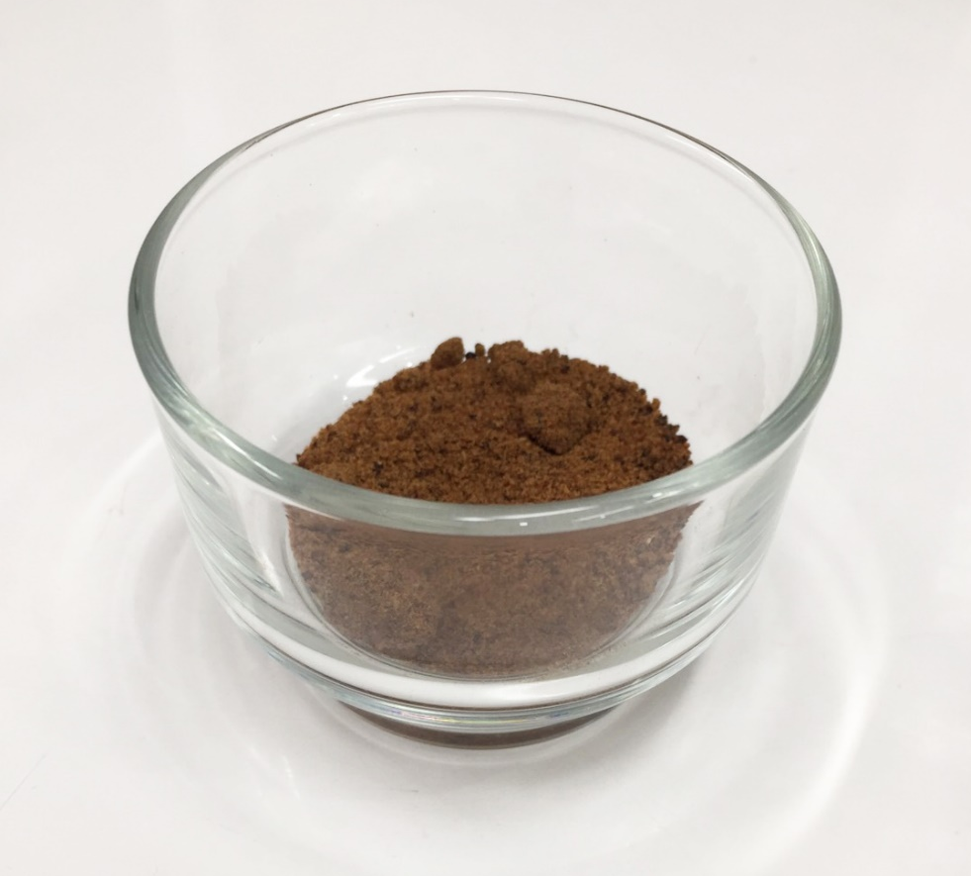
วัตถุดิบการทำ Gnocchi นย็อคคี
Nutmeg
วัตถุดิบ

Slide 28
วิธีการทำ Gnocchi นย็อคคี
เตรียมวัตถุดิบ :
ล้างทำความสะอาดมันฝรั่ง
วิธีทำ :
1. เปิดเตาอบที่อุณหภูมิ 200 องศา นำมันฝรั่งห่อด้วยอลูมิเนียมฟอยล์ไปอบประมาณ 50 นาที หรือจนสุก
2. นำมันมาบด ผสมแป้ง และชีส
3. ผสมไข่ไก่ ผสมให้เข้ากัน
4. ปั้นขึ้นรูป โดยใช้ส้อมเคล้าด้วยแป้งนวลไม่ให้ติดกัน พักให้แห้ง
วิธีทำ Sauce

Slide 29
การประกอบอาหารตะวันตก
Tomato basil sauce (ซอสมะเขือเทศ)
คุณรชยา ฐิติโชติรัตนา (เชฟเจนนี่)
[88] บันทึกวิดีโอวันที่ 3/03/64

Slide 30

วัตถุดิบการทำ Tomato basil sauce
แครอท 50 กรัม
ซุปไก่ 200 กรัม
หัวหอมใหญ่ 50 กรัม
กระเทียมสับ 2 ช้อนโต๊ะ
เบคอน 50 กรัม
ใบโหระพา 100 กรัม
มะเขือเทศท้อ 500 กรัม
Bay leaves (ใบเบย์ลีฟ) 2 ใบ
มะเขือเทศเข้มข้น 50 กรัม
Thyme (ใบไทม์)
วัตถุดิบ (ต่อ)

Slide 31
วัตถุดิบการทำ Tomato basil sauce
วัตถุดิบปรุงรส
เนยเค็ม
เกลือ
พริกไทยดำ
น้ำตาลทราย
วิธีทำ
น้ำมันมะกอก

Slide 32
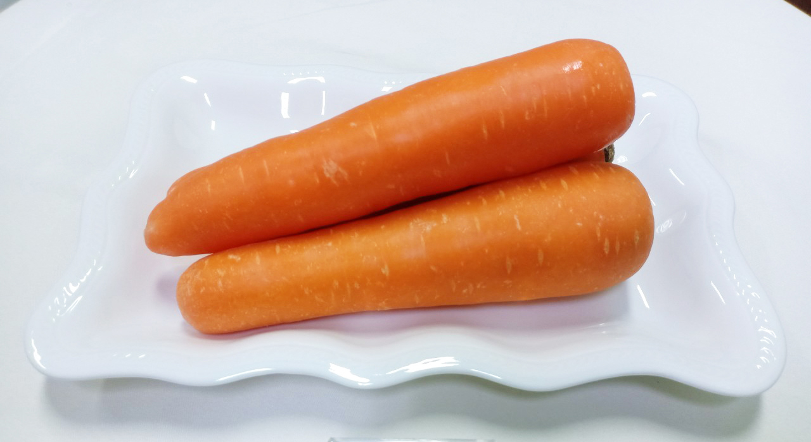
วัตถุดิบการทำ Tomato basil sauce
แครอท
วัตถุดิบ

Slide 33
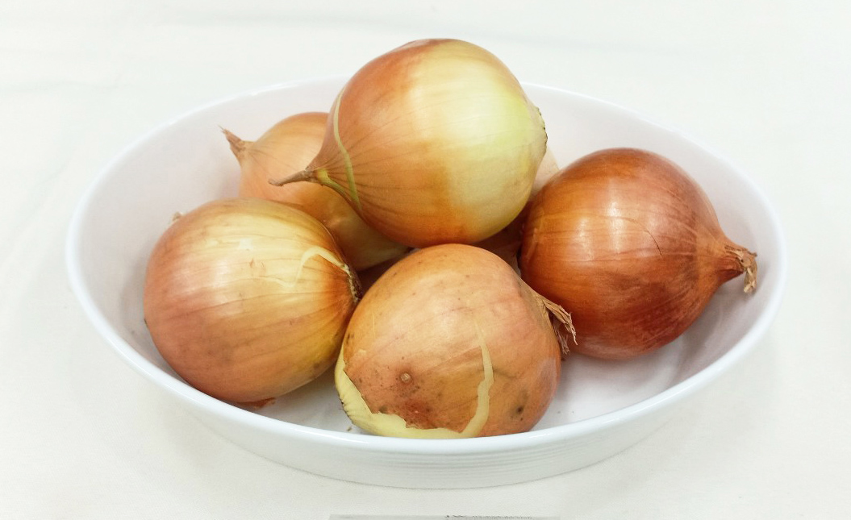
วัตถุดิบการทำ Tomato basil sauce
หัวหอมใหญ่
วัตถุดิบ

Slide 34
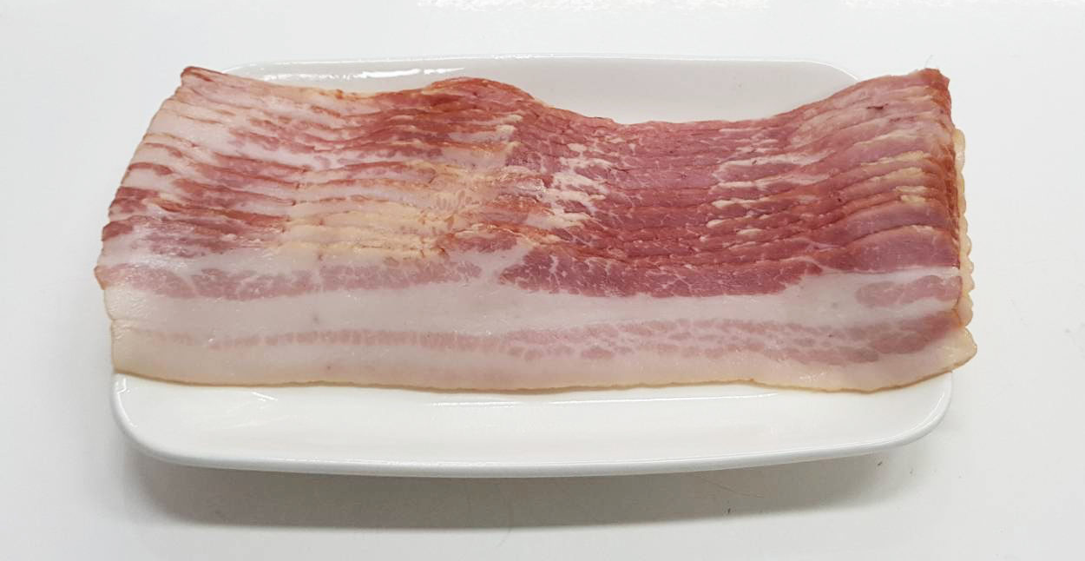
วัตถุดิบการทำ Tomato basil sauce
เบคอน
วัตถุดิบ

Slide 35
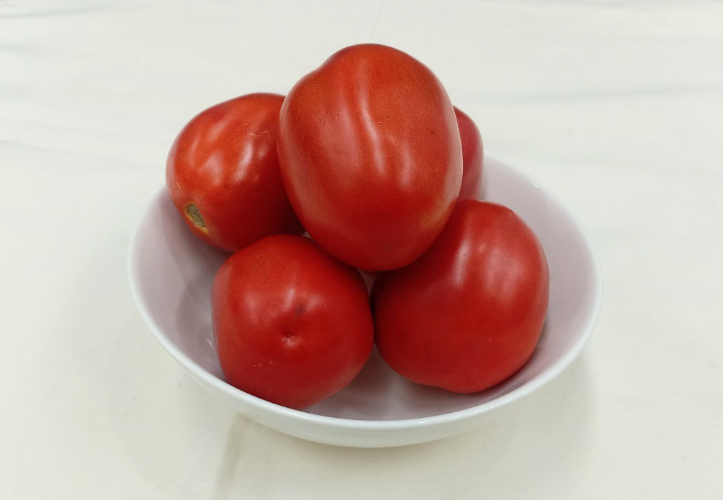
วัตถุดิบการทำ Tomato basil sauce
มะเขือเทศท้อ
วัตถุดิบ

Slide 36
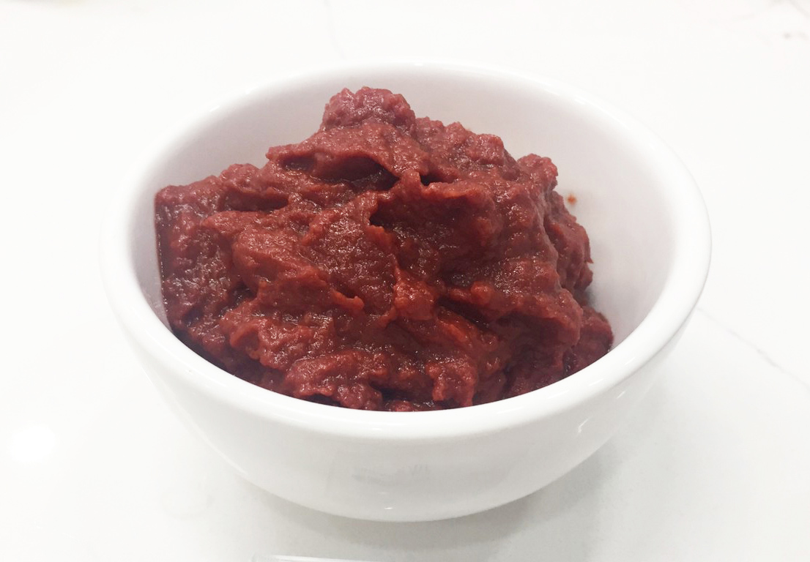
วัตถุดิบการทำ Tomato basil sauce
มะเขือเทศเข้มข้น
วัตถุดิบ

Slide 37
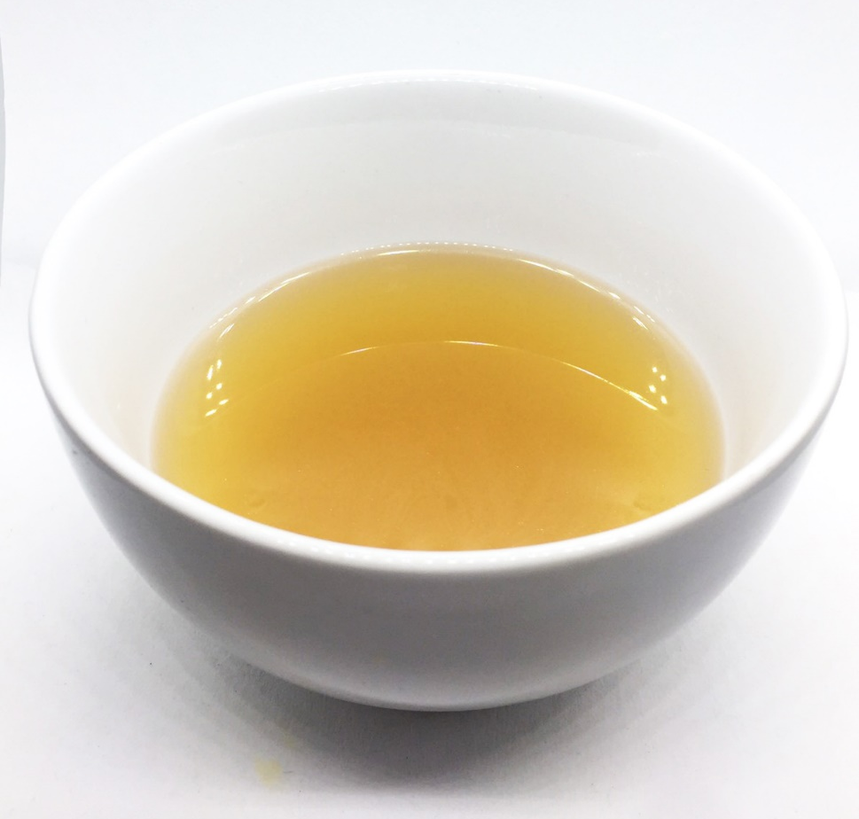
วัตถุดิบการทำ Tomato basil sauce
ซุปไก่
วัตถุดิบ

Slide 38
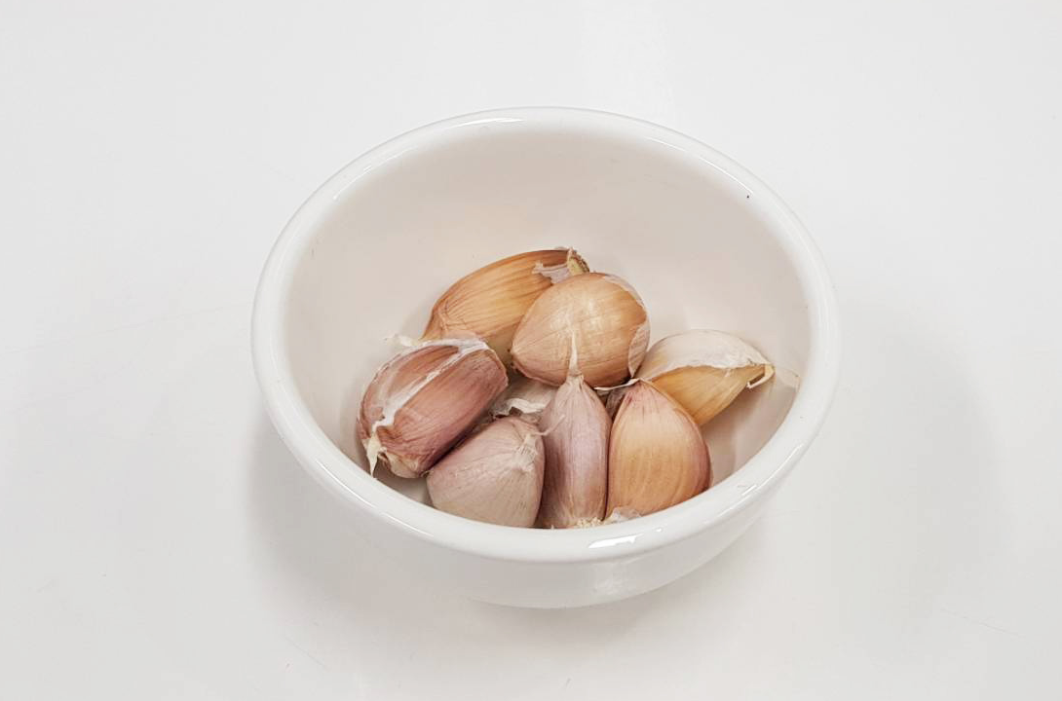
วัตถุดิบการทำ Tomato basil sauce
กระเทียม
วัตถุดิบ

Slide 39
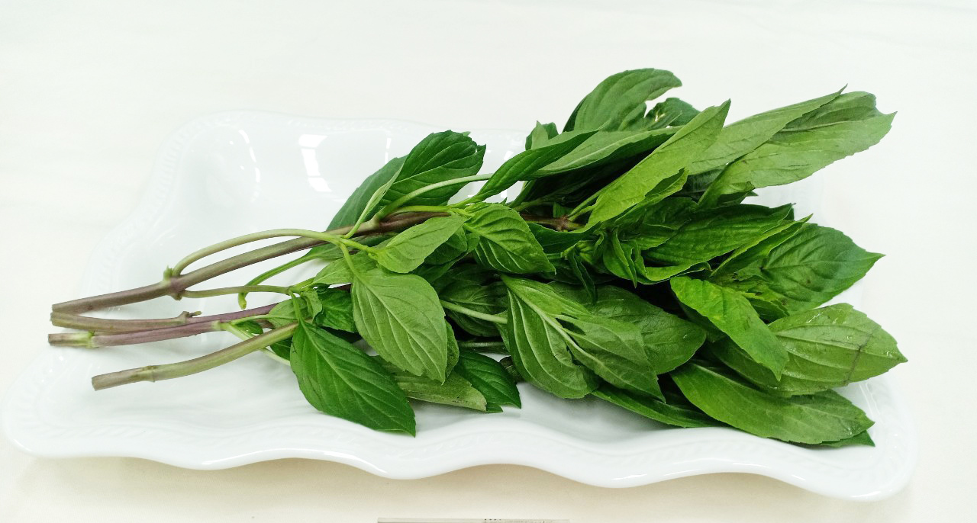
วัตถุดิบการทำ Tomato basil sauce
ใบโหระพา
วัตถุดิบ

Slide 40
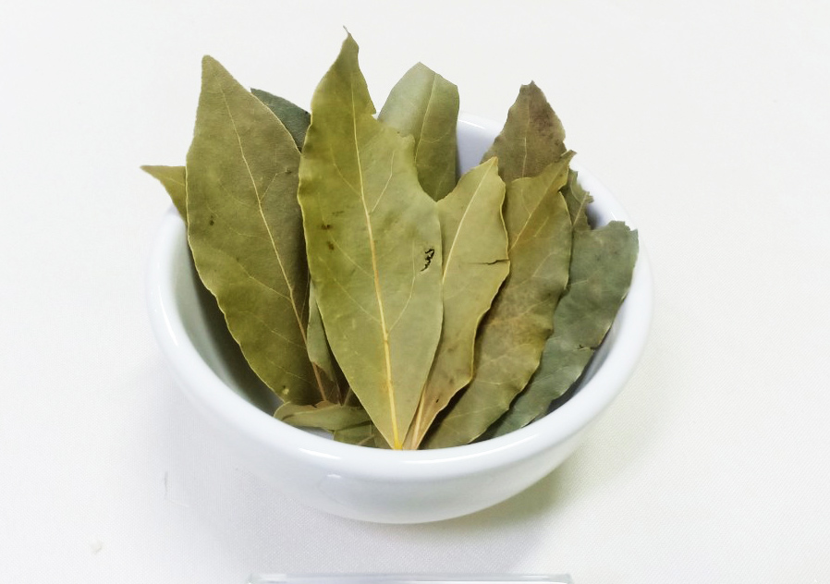
วัตถุดิบการทำ Tomato basil sauce
Bay leaves (ใบเบย์ลีฟ)
วัตถุดิบ

Slide 41
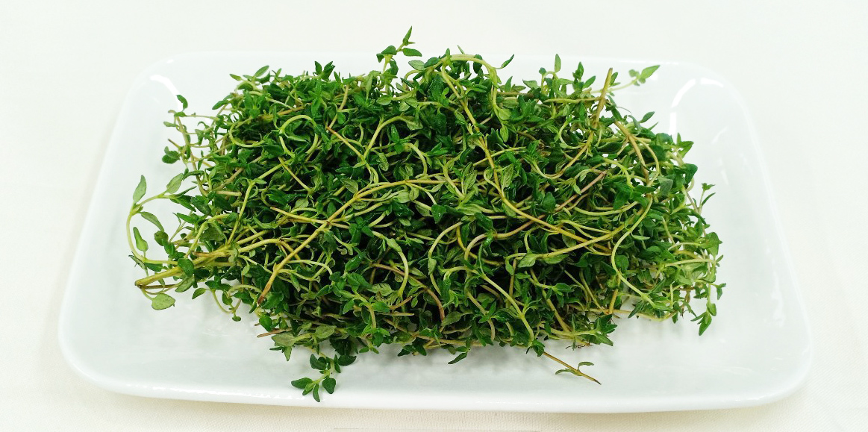
วัตถุดิบการทำ Tomato basil sauce
Thyme (ใบไทม์)
วัตถุดิบ

Slide 42
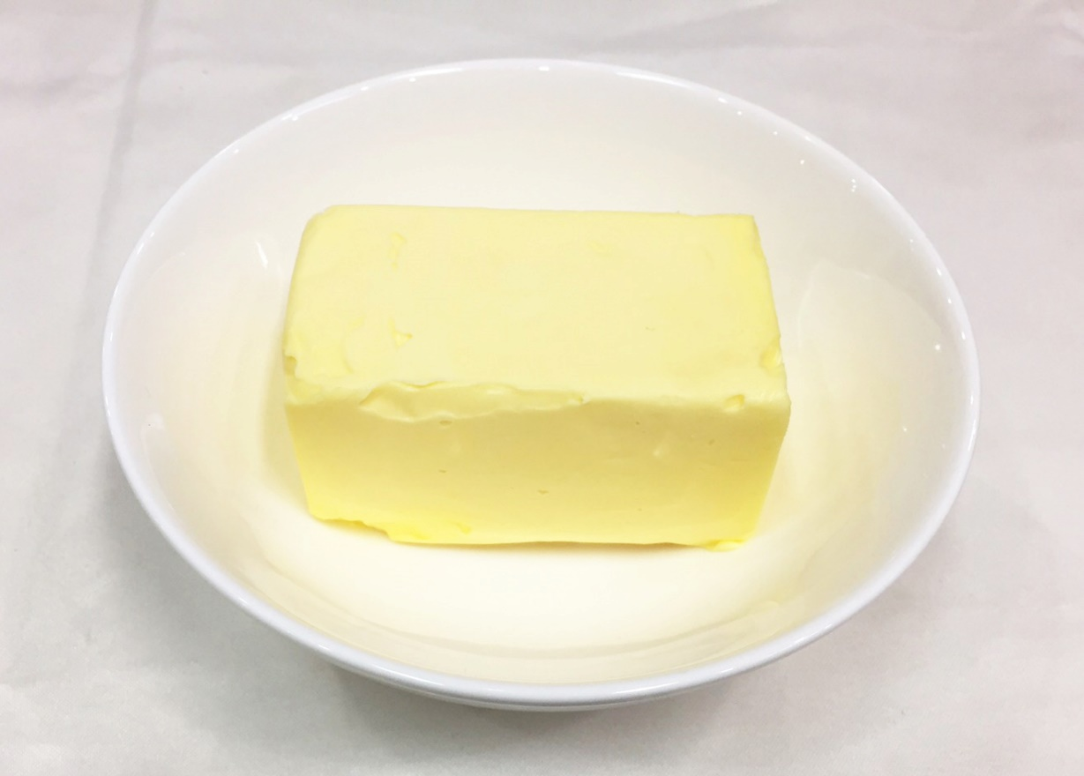
วัตถุดิบการทำ Tomato basil sauce
เนยเค็ม
วัตถุดิบ

Slide 43
วัตถุดิบการทำ Tomato basil sauce
เกลือ
วัตถุดิบ

Slide 44
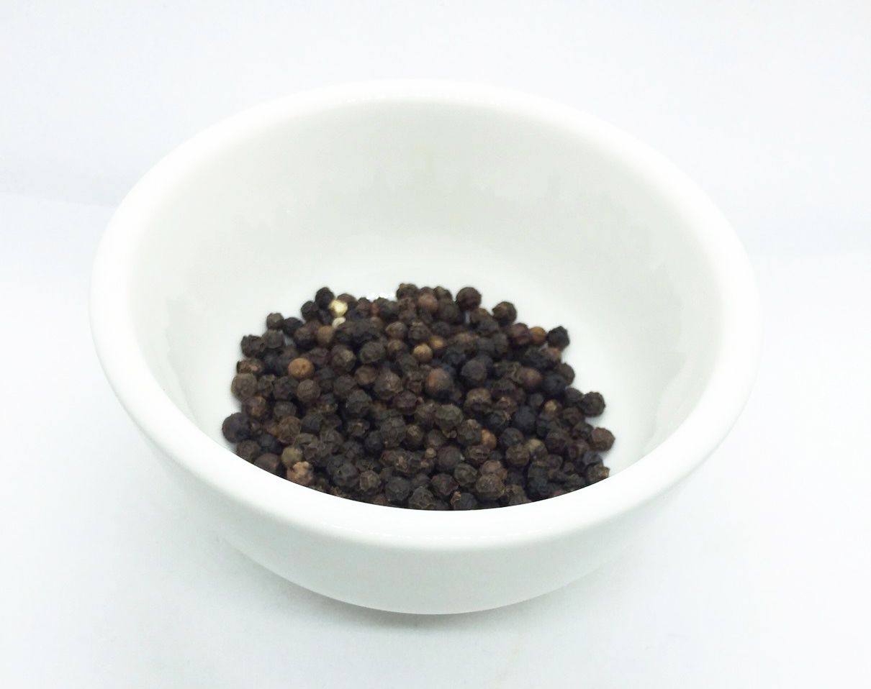
วัตถุดิบการทำ Tomato basil sauce
พริกไทยดำ
วัตถุดิบ

Slide 45
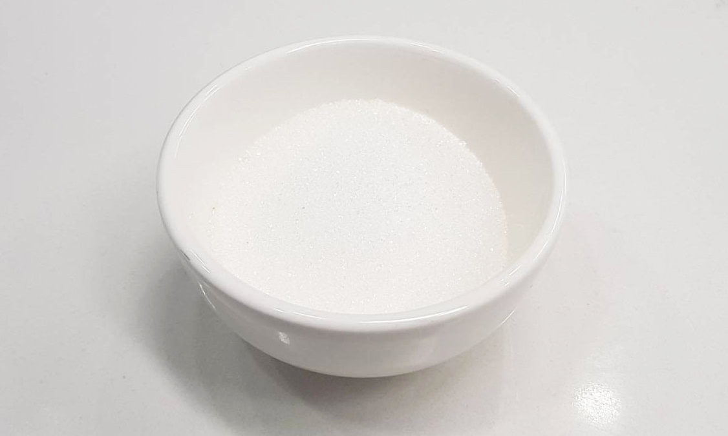
วัตถุดิบการทำ Tomato basil sauce
น้ำตาลทราย
วัตถุดิบ

Slide 46
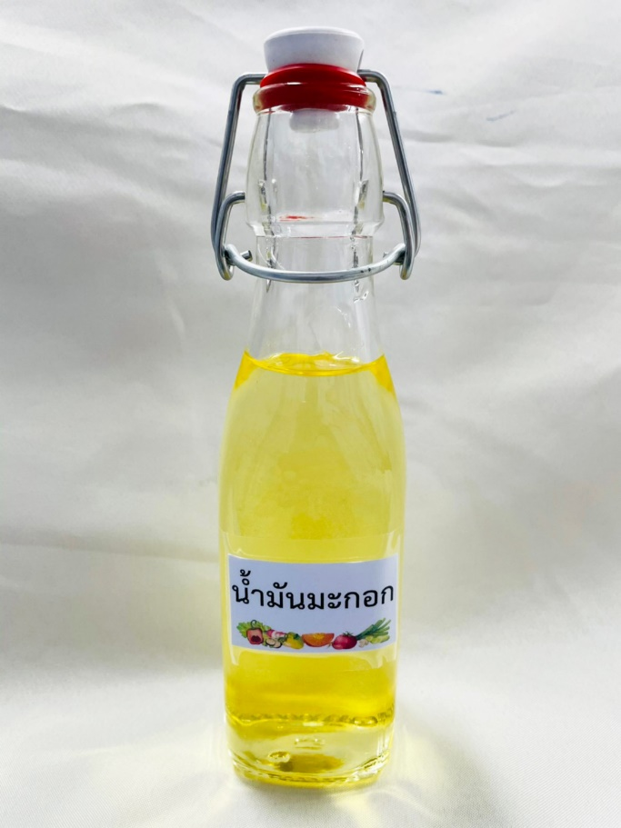
วัตถุดิบการทำ Tomato basil sauce
น้ำมันมะกอก
วัตถุดิบ

Slide 47
วิธีการทำ Tomato basil sauce
เตรียมวัตถุดิบ :
1. หัวหอมใหญ่ นำมาสับละเอียด
2. แครอท นำมาหั่นเต๋าเล็ก
3. บาร์บีคิวเบคอน นำมาหั่นเป็นเส้น
4. มะเขือเทศท้อ นำมาล้างให้สะอาด ปอกเปลือก และเอาเม็ดออก
5. กระเทียม นำมาสับละเอียด
6. ใบโหระพา นำมาซอยบาง ๆ
วิธีทำ

Slide 48
วิธีการทำ Tomato basil sauce
วิธีทำ :
1. ตั้งหม้อ ใส่เนย พอเนยละลายใส่หัวหอมใหญ่สับลงผัดจนสุกใส
2. เติมแครอท เบคอน และซอสมะเขือเทศเข้มข้นลงผัด
3. นำมะเขือเทศ และกระเทียมใส่เครื่องปั่นจนละเอียด แล้วใส่หม้อ ผัดรวมกับผักอื่นๆ
4. เติมน้ำซุปไก่แค่พอท่วม ปรุงรสด้วยเกลือ พริกไทยดำ ใส่ใบBay leaves
5. ต้มจนเดือด แล้วปิดฝาเคี่ยวด้วยไฟอ่อนจนผักสุกนิ่ม
6. นำใบ Bay leaves ออก
7. ต้ม Gnocchi ในน้ำเดือดจัด จนสุกลอย ตัดขึ้นสะเด็ดน้ำ คลุกเคล้าด้วยน้ำมันมะกอกเล็กน้อย
8. ใบโหระพานำมาซอยบาง ๆ ไว้โรยหน้า
9. ตักเสิร์ฟ Gnocchi ราดด้วยซอสมะเขือเทศ โรยหน้าด้วยใบโหระพา และ Permesan ชีส
หน้าหลัก

